Slide 1
遗传算法与模拟退火算法
杭州电子科技大学
杭州电子科技大学
数模教练组

Slide 2
算法分类
1. 关于精确度分类：
精确算法、近似算法
近似算法：贪心算法、计算机随机搜索算 法等等。
2. 关于计算时间复杂性分类：
多项式时间算法、指数时间算法

Slide 3
1. 多项式时间可解问题（P问题）应该选择用多项式时间精确算法求解。
2. NP-Hard 问题可以选择用近似算法或启发式算法（Heuristic）求解。
启发式算法是一种基于直观或经验构造的算法。在可以接受的花费（指计算时间、占用空间等）下给出待解决组合优化问题每一个实例的一个可行解，该可行解与最优解的偏离程度不一定实现可以估计。
遗传算法、模拟退火算法是一种计算机随机搜索算法，计算结果不保证精确性，也不给出近似程度保证，是一种启发式算法，也被称为现代（智能）优化算法。

Slide 4
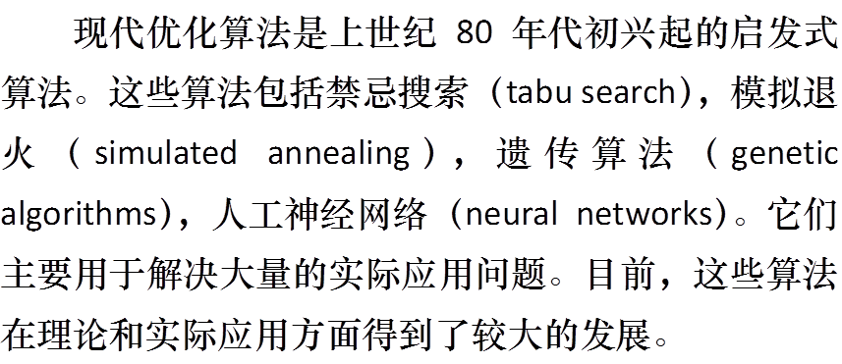
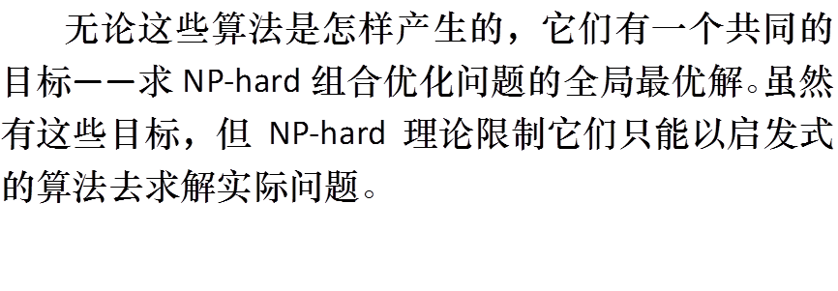
现代优化算法

Slide 5
遗传算法 Genetic Algorithm

Slide 6
遗传算法的产生与发展
萌芽期 (50年代后期至70年代初期)
早在50年代，一些生物学家开始研究运用数字计算机模拟生物的自然遗传与自然进化过程；
1963年，德国柏林技术大学的I. Rechenberg和H. P. Schwefel，做风洞实验时，产生了进化策略的初步思想；
60年代， L. J. Fogel在设计有限态自动机时提出进化规划的思想。1966年Fogel等出版了《基于模拟进化的人工智能》，系统阐述了进化规划的思想。

Slide 7
遗传算法的产生与发展
萌芽期 (50年代后期至70年代初期)
60年代中期，美国Michigan大学的J. H. Holland教授提出借鉴生物自然遗传的基本原理用于自然和人工系统的自适应行为研究和串编码技术；
1967年，他的学生J. D. Bagley在博士论文中首次提出“遗传算法(Genetic Algorithms)”一词；

Slide 8
遗传算法的产生与发展
成长期 (70年代中期至80年代末期)
1975年，Holland出版了著名的“Adaptation in Natural and Artificial Systems”(自然界和人工系统的适应性)，标志遗传算法的诞生。
70年代初，Holland提出了“模式定理”（Schema Theorem），一般认为是“遗传算法的基本定理”，从而奠定了遗传算法研究的理论基础；

Slide 9
遗传算法的产生与发展
成长期 (70年代中期至80年代末期)
1985年，Holland的学生D.E.Goldberg博士出版专著《遗传算法——搜索、优化及机器学习(Genetic Algorithms——in Search，Optimization and Machine Learning)》，全面、系统地介绍遗传算法，使这一技术得到普及与推广。该书被人们视为遗传算法的教科书。
1985年，在美国召开了第一届遗传算法国际会议，并且成立了国际遗传算法学会(ISGA，International Society of Genetic Algorithms)；

Slide 10
遗传算法的产生与发展
发展期(90年代以后)
1991年，L. Davis编辑出版了《遗传算法手册》，其中包括了遗传算法在工程技术和社会生活中大量的应用实例。
1996年 Z.Michalewicz的专著《遗传算法 + 数据结构 = 进化程序》深入讨论了遗传算法的各种专门问题。
我国开展遗传算法研究，主要在90年代。目前，已成为继专家系统、人工神经网络之后有关人工智能方面的第三个热点课题。

Slide 11
遗传算法的应用
函数优化
是遗传算法的经典应用领域;
组合优化
实践证明，遗传算法对于组合优化中的NP完全问题非常有效;
自动控制
如基于遗传算法的模糊控制器优化设计、基于遗传算法的参数辨识、利用遗传算法进行人工神经网络的结构优化设计和权值学习等;

Slide 12
遗传算法的应用
机器人智能控制
遗传算法已经在移动机器人路径规划、关节机器人运动轨迹规划、机器人逆运动学求解、细胞机器人的结构优化和行动协调等;
组合图像处理和模式识别
目前已在图像恢复、图像边缘持征提取、几何形状识别等方面得到了应用;
……

Slide 13
遗传算法的搜索机制
遗传算法模拟自然选择和自然遗传过程中发生的繁殖、交叉和基因突变现象，在每次迭代中都保留一组候选解，并按某种指标从解群中选取较优的个体，利用遗传算子(选择、交叉和变异)对这些个体进行组合，产生新一代的候选解群，重复此过程，直到满足某种收敛指标为止。
遗传算法是一种全局搜索优化算法，特点是仿生物进化过程，使遗传算子作用于群体P(t)，得到新群体P(t+1)。

Slide 14
遗传算子的基本运算有：
1.选择（selection) 根据个体适应度,按照一定规则从P(t)中选择出一些优良的个体遗传到下一代群体P(t+1)中。
2.交叉（crossover）将选择出来的个体随机搭配成对，对每一对个体，以某个交叉概率交换它们之间的部分染色体。
3.变异（mutation）对P(t)中每一个个体，以某一变异概率改变某一个或某一些基因座上的基因值为其它的等位基因。

Slide 15
生成初始种群
遗传算法流程图
计算适应度
终止 ?
结束
选择运算
交叉运算
变异运算
生成新一代种群

Slide 16
遗传算法构成要素
二进制、十进制、符号
1.编码和解码
要使用遗传算法，就必须把优化问题的解的参数形式转换成基因码串的表示形式，这一转换操作就叫做编码（encoding）。
解码(decoding) 是编码的逆过程，就是把基因码串转化为问题解。
一般来说，由于遗传算法计算过程的鲁棒性，它对编码的要求并不苛刻，但编码的策略对于遗传算子，尤其是对交叉和变异算子的功能和设计有很大的影响，设计时应斟酌确定。

Slide 17
遗传算法构成要素
2. 染色体与基因
染色体（chromosome）就是问题解的某种字符串形式的编码表示。字符串中的字符也就称为基因（gene）。
例如：问题解 染色体
9 ---- 1001
（2，5，6）---- 010 101 110

Slide 18
遗传算法构成要素
3. 个体与种群
个体(individual)就是模拟生物个体而对问题中的对象(一般就是问题的解)的一种称呼，一个个体也就是搜索空间中的一个点。
种群(population)就是模拟生物种群而由若干个体组成的群体, 它一般是整个搜索空间的一个很小的子集。

Slide 19
遗传算法构成要素
4. 适应度与适应度函数
适应度(fitness)就是借鉴生物个体对环境的适应程度,而对问题中的个体对象所设计的表征其优劣的一种测度。
适应度函数(fitness function)就是问题中的全体个体与其适应度之间的一个对应关系。它一般是一个实值函数。该函数就是遗传算法中指导搜索的评价函数。

Slide 20
遗传算法构成要素
5. 遗传操作
亦称遗传算子(genetic operator)，就是关于染色体的运算。遗传算法中有三种遗传操作:
● 选择-复制(selection-reproduction)
● 交叉(crossover，亦称交换、交配或杂交)
● 变异(mutation，亦称突变)

Slide 21
遗传算法构成要素
选择-复制 通常做法是：对于一个规模为N的种群S,按每个染色体x_{i}∈S的选择概率P(x_{i})所决定的选中机会, 分N次从S中随机选定N个染色体, 并进行复制。
这里的选择概率P(x_{i})的计算公式为

Slide 22
遗传算法构成要素
交叉 指对两个相互配对的染色体按某种方式相互交换其部分基因，从而形成两个新的个体。
交叉运算是遗传算法区别于其他进化算法的重要特征，它在遗传算法中起关键作用，是产生新个体的主要方法。

Slide 23
单点交叉运算
遗传算法构成要素
交叉点
交叉前：
00000|01110000000010000
11100|00000111111000101
交叉后：
00000|00000111111000101
11100|01110000000010000

Slide 24
遗传算法构成要素
变异运算，是指将个体编码串中的某些基因值用其它基因值来替换，从而形成一个新的个体。
遗传算法中的变异运算是产生新个体的辅助方法，它决定了遗传算法的局部搜索能力，同时保持种群的多样性。
交叉运算和变异运算的相互配合，共同完成对搜索空间的全局搜索和局部搜索。

Slide 25
遗传算法构成要素
基本位变异算子的执行过程
变异前
000001110000000010000
变异后
000001110001000010000

Slide 26
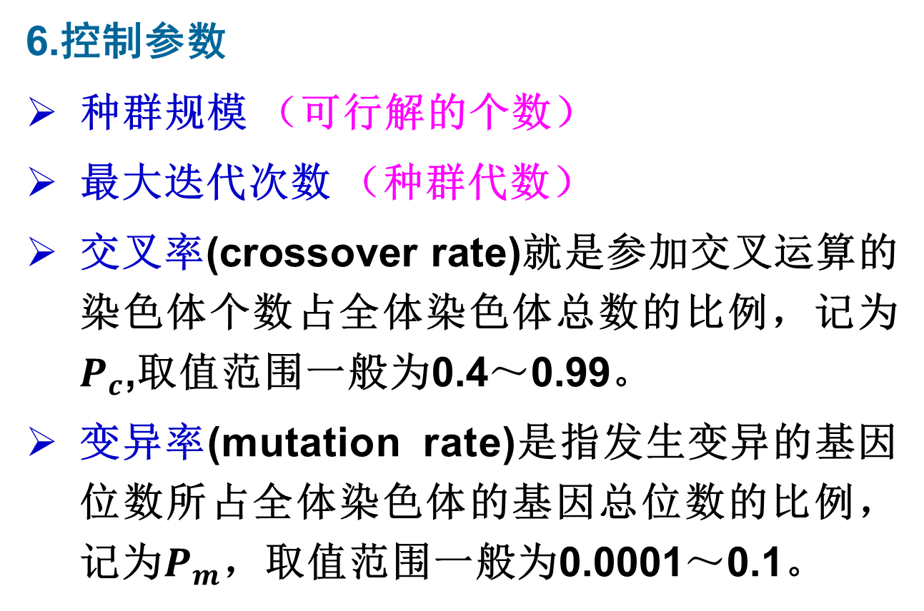
遗传算法构成要素
6.控制参数
种群规模 （可行解的个数）
最大迭代次数 （种群代数）
交叉率(crossover rate)就是参加交叉运算的染色体个数占全体染色体总数的比例，记为$P_{c}$,取值范围一般为0.4～0.99。
变异率(mutation rate)是指发生变异的基因位数所占全体染色体的基因总位数的比例，记为$P_{m}$，取值范围一般为0.0001～0.1。

Slide 27
算法步骤
步1 在搜索空间U上定义一个适应度函数f(x)，给定种群规模N，交叉率P_{c}和变异率P_{m}，代数T；
步2 随机产生U中的N个个体s₁, s₂, …, s_{N}，组成初始种群S={s₁, s₂, …, s_{N}}，置代数计数器t=1；
步3 计算S中每个个体的适应度f(s_{i}) ；
步4 若终止条件满足，则取S中适应度最大的个体作为所求结果，算法结束。

Slide 28
算法步骤
步5 按选择概率P(x_{i})所决定的选中机会，每次从S中随机选定1个个体并将其染色体复制，共做N次，然后将复制所得的N个染色体组成群体S₁；
步6 按交叉率P_{c}所决定的参加交叉的染色体数c，从S₁中随机确定c个染色体，配对进行交叉操作，并用产生的新染色体代替原染色体，得群体S₂；

Slide 29
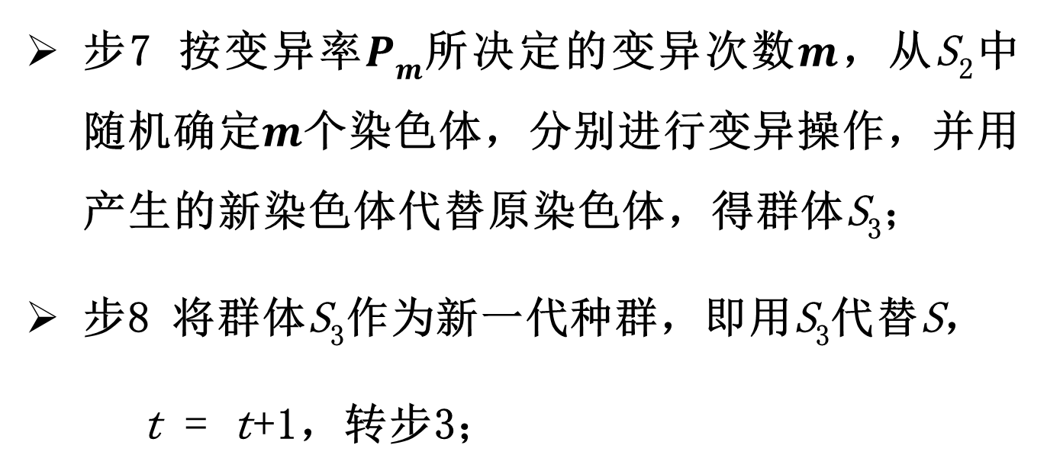
算法步骤
步7 按变异率$Pm$所决定的变异次数$m$，从S₂中随机确定$m$个染色体，分别进行变异操作，并用产生的新染色体代替原染色体，得群体S₃；
步8 将群体S₃作为新一代种群，即用S₃代替S，
t = t+1，转步3；

Slide 30
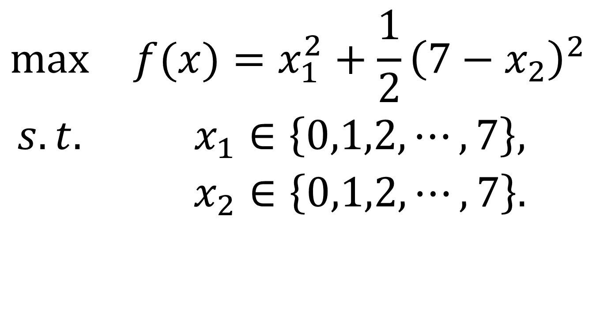
手工模拟示例
$$\begin{matrix}max & f(x)=x_{1}^{2}+\frac{1}{2}{\left(7−x_{2}\right)}^{2} \\ s.t. & x_{1}∈\left\{0,1,2,⋯,7\right\}, \\ & x_{2}∈\left\{0,1,2,⋯,7\right\}.\end{matrix}$$

Slide 31
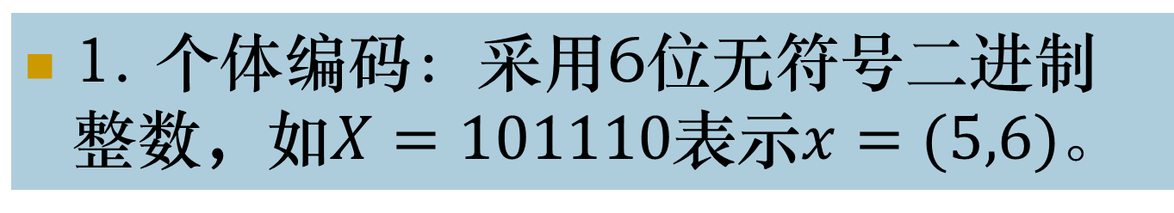
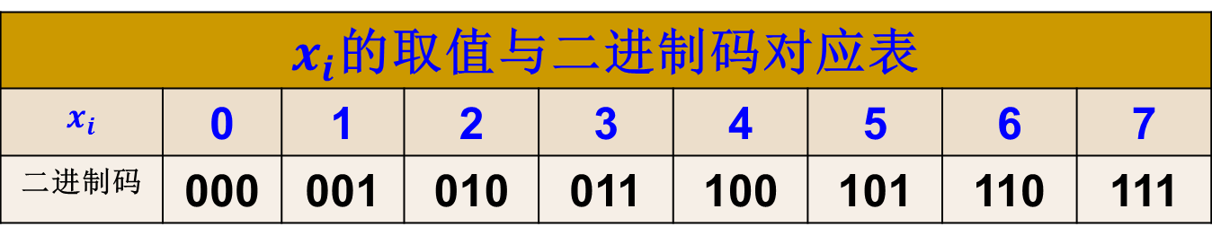
运算过程
1. 个体编码：采用6位无符号二进制整数，如$X=101110$表示$x=(5,6)$。
$x_{i}$的取值与二进制码对应表
$x_{i}$ | 0 | 1 | 2 | 3 | 4 | 5 | 6 | 7
二进制码 | 000 | 001 | 010 | 011 | 100 | 101 | 110 | 111

Slide 32
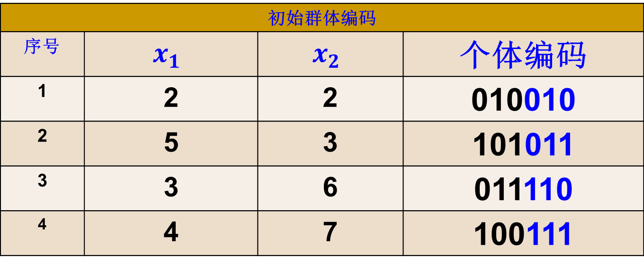
运算过程
2. 取群体规模M=4.随机产生初始群体。
初始群体编码
序号 | $$x_{1}$$ | $$x_{2}$$ | 个体编码
1 | 2 | 2 | 010010
2 | 5 | 3 | 101011
3 | 3 | 6 | 011110
4 | 4 | 7 | 100111

Slide 33
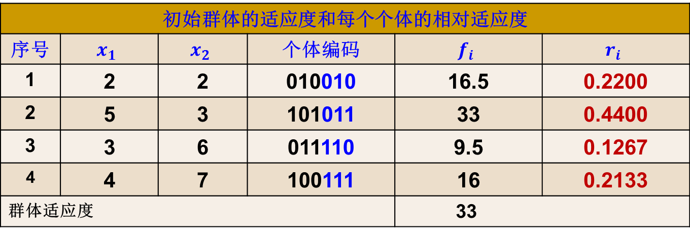
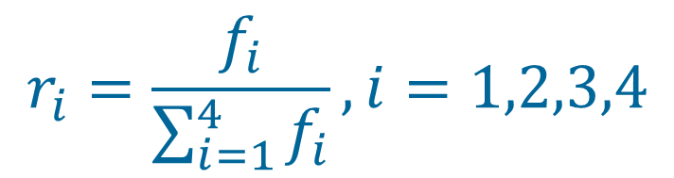
运算过程
$$r_{i}=\frac{f_{i}}{\sum_{i=1}^{4}{f_{i}}},i=1,2,3,4$$
3.适应度计算。适应度大小用来评定个体优劣程度，从而决定染色体遗传机会大小。本题以目标函数在各个编码个体所对应的可行解的函数值作为每个个体在群体中的适应度，并以群体中最大的目标函数值作为群体的适应度。
初始群体的适应度和每个个体的相对适应度
序号 | $$x_{1}$$ | $$x_{2}$$ | 个体编码 | $$f_{i}$$ | $$r_{i}$$
1 | 2 | 2 | 010010 | 16.5 | 0.2200
2 | 5 | 3 | 101011 | 33 | 0.4400
3 | 3 | 6 | 011110 | 9.5 | 0.1267
4 | 4 | 7 | 100111 | 16 | 0.2133
群体适应度 |  |  |  | 33

Slide 34
4.选择运算。按照“适者生存”原则进行选择，即适应度越高的个体有更多的机会入选种群。如果把各个体的相对适应度（所有个体的相对适应度之和为1）看作获取入选种群机会的概率，那么根据轮盘赌博的原理，概率大的在轮盘上应该战友更大的扇面，因而有更多的入选种群的机会（次数）。

Slide 35
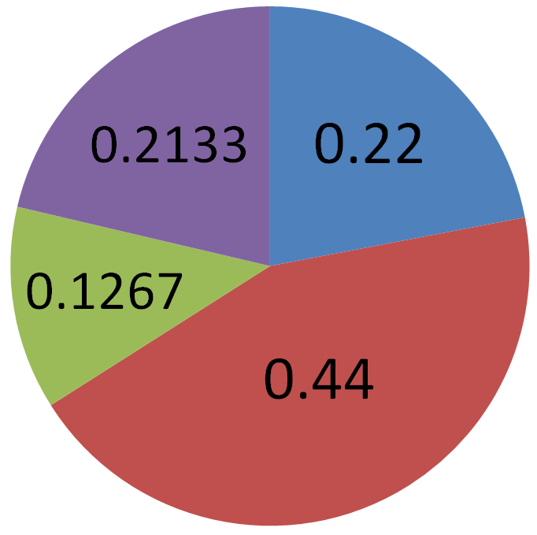

Slide 36
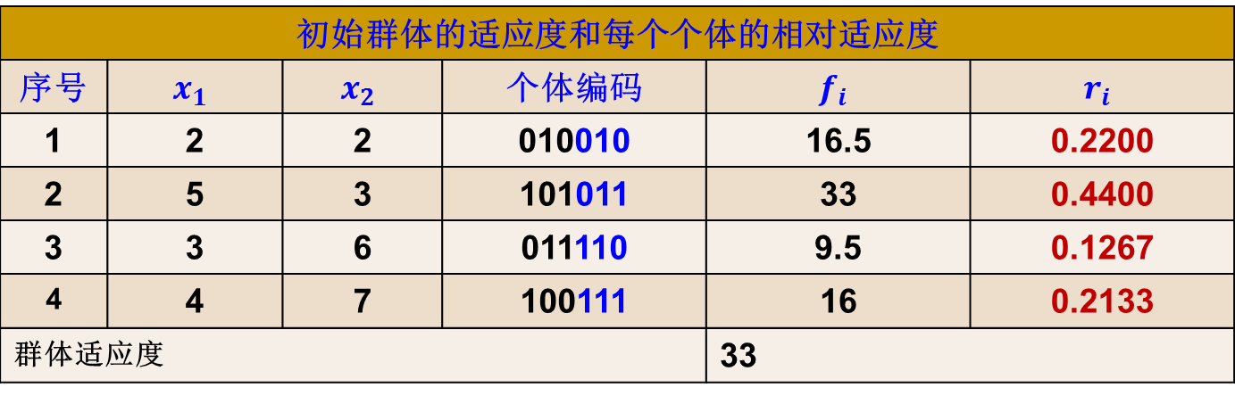
初始群体的适应度和每个个体的相对适应度
序号 | $$x_{1}$$ | $$x_{2}$$ | 个体编码 | $$f_{i}$$ | $$r_{i}$$
1 | 2 | 2 | 010010 | 16.5 | 0.2200
2 | 5 | 3 | 101011 | 33 | 0.4400
3 | 3 | 6 | 011110 | 9.5 | 0.1267
4 | 4 | 7 | 100111 | 16 | 0.2133
群体适应度 |  |  |  | 33
各个体经产生随机数所获得的入选次数（2号两次，1和4号各1次，淘汰3号）
初始群体遗传操作运算
序号 | 入选 次数 | 入选结果 (原序号) | 配对、 交叉点 | 交叉结果 | 变异 位置 | 变异结果
1 | 1 | 101011 (2)
2 | 2 | 100111 (4)
3 | 0 | 010010 (1)
4 | 1 | 101011 (2)

Slide 37
5.交叉运算
方法：以某个概率交换两个个体之间的部分染色体。本题采用单点交叉：染色体随机配对后，随机设置一个交叉点位置d（d表示交叉点设置在该基因座之后），再相互交换配对染色体之间的部分基因。
初始群体遗传操作运算
序号 | 入选 次数 | 入选结果 (原序号) | 配对、 交叉点 | 交叉结果 | 变异 位置 | 变异结果
1 | 1 | 101011 (2) | 1-2、2 | 100111
2 | 2 | 100111 (4) | (2)-(4)、2 | 101011
3 | 0 | 010010 (1) | 3-4、5 | 010011
4 | 1 | 101011 (2) | (1)-(4)、5 | 101010

Slide 38
6.变异运算
方法：对个体的每一个或某些基因座上的基因值按某一较小的概率进行改变。本例采用基因位变异方法。
初始群体遗传操作运算
序号 | 入选 次数 | 入选结果 (原序号) | 配对、 交叉点 | 交叉结果 | 变异 位置 | 变异结果
1 | 1 | 101011 (2) | 1-2、2 | 100111 | 4 | 100011
2 | 2 | 100111 (4) | (2)-(4)、2 | 101011 | 2 | 111011
3 | 0 | 010010 (1) | 3-4、5 | 010011 | 不变异 | 010011
4 | 1 | 101011 (2) | (1)-(4)、5 | 101010 | 5 | 101000

Slide 39
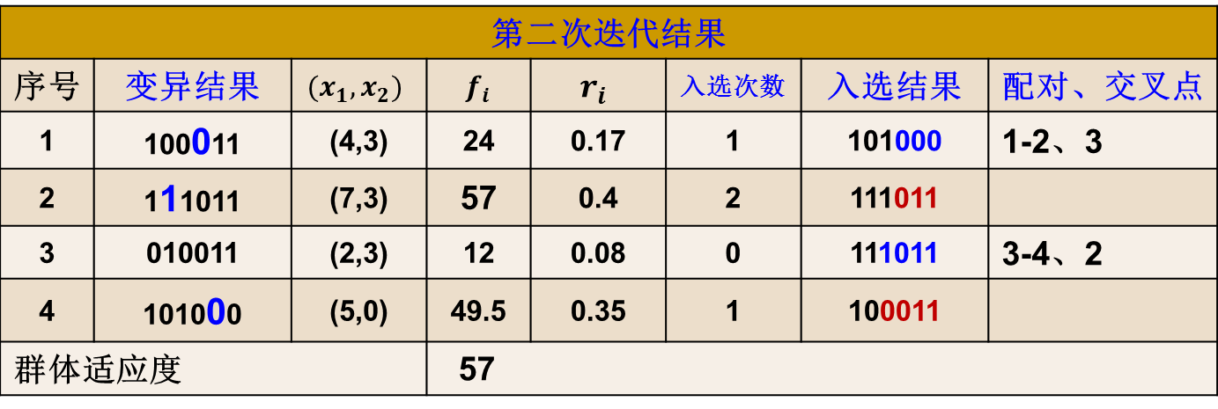
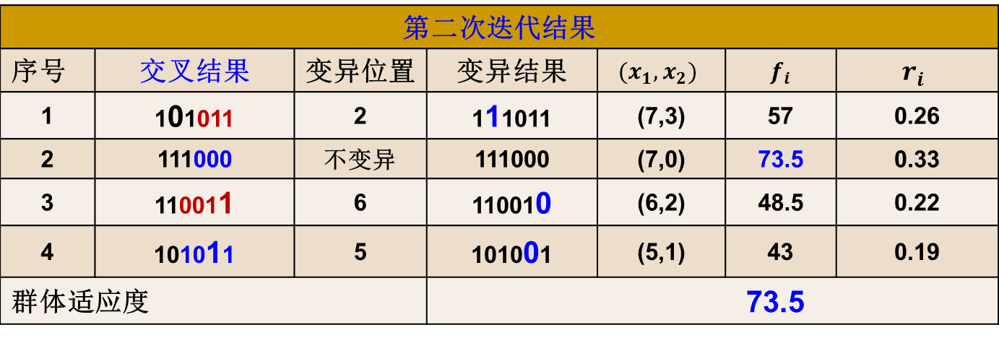
解码、重复上述过程进行第二次迭代
第二次迭代结果
序号 | 变异结果 | $$(x_{1},x_{2})$$ | $$f_{i}$$ | $$r_{i}$$ | 入选次数 | 入选结果 | 配对、交叉点
1 | 100011 | (4,3) | 24 | 0.17 | 1 | 101000 | 1-2、3
2 | 111011 | (7,3) | 57 | 0.4 | 2 | 111011
3 | 010011 | (2,3) | 12 | 0.08 | 0 | 111011 | 3-4、2
4 | 101000 | (5,0) | 49.5 | 0.35 | 1 | 100011
群体适应度 |  |  | 57
第二次迭代结果
序号 | 交叉结果 | 变异位置 | 变异结果 | $$(x_{1},x_{2})$$ | $$f_{i}$$ | $$r_{i}$$
1 | 101011 | 2 | 111011 | (7,3) | 57 | 0.26
2 | 111000 | 不变异 | 111000 | (7,0) | 73.5 | 0.33
3 | 110011 | 6 | 110010 | (6,2) | 48.5 | 0.22
4 | 101011 | 5 | 101001 | (5,1) | 43 | 0.19
群体适应度 |  |  | 73.5

Slide 40
遗传算法与梯度法及牛顿法等比较
主要差异
1. 上升法只有一个初始点，由决策者给出；遗传算法有一群初始点，随机产生。
2. 上升算法产生一个方向，根据这个方向求最佳或合适的步长，然后产生一个新的搜索点。遗传算法经过选择、遗传、变异产生下一代种群。上升算法搜索方向明确，对同一个初始点，搜索过程是确定的，迭代点的目标值越来越好；遗传算法是不确定的，但容易操作，可以计算一些性态比较复杂的函数。

Slide 41
3. 上升算法如果收敛到一个局部最优点，则算法停止，并输出该点作为最优解（上升算法不能判别是否全局最优解）。遗传算法最终输出的“最优解”由进化代数所决定，它是所有进化群体中的最优解，遗传算法一样不能判别解的最优性。不同的是，遗传算法不会陷入局部最优点后不动。
4. 上升算法的局部搜索能力比遗传算法强。

Slide 42
示例2：求下列问题的解

Slide 43
解（1）编写适应度函数（文件名为ycfun1.m）
function y=ycfun1(x); % x为行向量
c1=[2 3 1];
c2=[3 1 0];
y= c1*x' + c2*x'.^2;
y=-y;

Slide 44
（2）编写非线性约束函数（文件名为ycfun2.m）
function [f,g]=ycfun2(x);
f=[x(1)+2*x(1)^2+x(2)+2*x(2)^2+x(3)-10
x(1)+x(1)^2+x(2)+x(2)^2-x(3)-50
2*x(1)+x(1)^2+2*x(2)+x(3)-40];
g=x(1)^2+x(3)-2;
（3）主函数
clc；clear；
A=[-1 -2 0;-1 0 0]; b=[-1;0];
[x,y]=ga(@ycfun1,3,A,b,[],[],[],[],@ycfun2);
display(x);
fprintf('Your objective value is y = %f\n',-y);

Slide 45
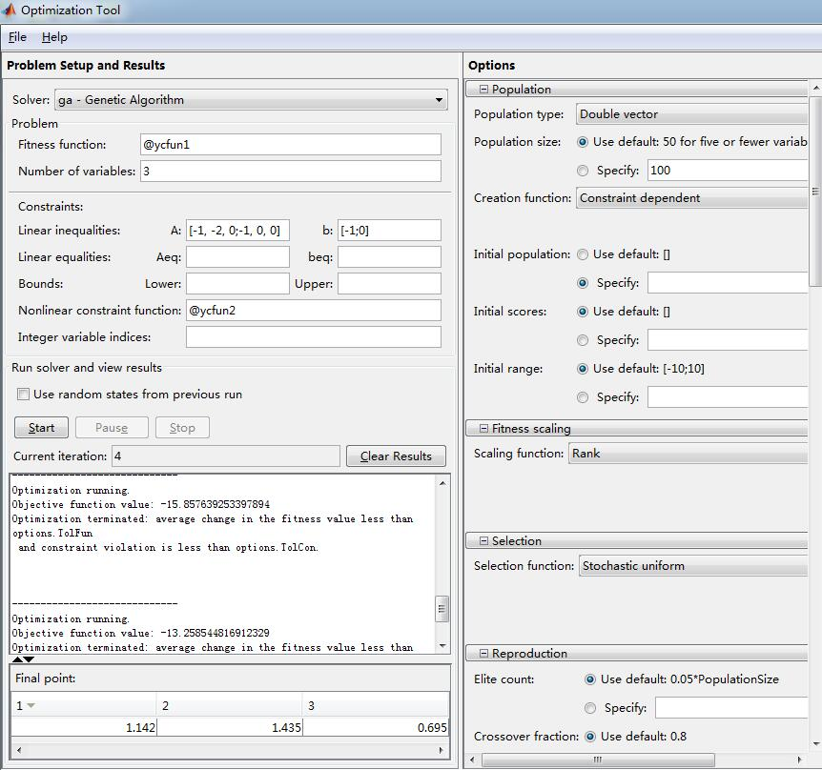
GUI图形窗口
命令窗口输入：
optimtool
遗传算法程序的运行结果每一次都是不一样的，要运行多次，找一个最好的结果。

Slide 46
注意事项
遗传算法的选择、交叉与变异概率不适当的话，会引起“早熟现象”。
遗传算法局部搜索能力较差，如果中间适当穿插局部搜索算法（上升法，模拟退火算法等），可以提高算法质量。

Slide 47
混合遗传算法
为了加强遗传算法的局部搜索能力，可以在遗传算法中穿插模拟退火算法或梯度法、牛顿法等，以提高遗传算法的搜索效率。

Slide 48
个体P(t)
选择运算
编码变换
个体评价
交叉运算
局部最优解集合
变异运算
局部搜索
群体P(t+1)
解码
解集合

Slide 49
模拟退火算法 Simulated Annealing Algorithm
受金属热加工技术的启迪而发展起来的一种随机搜索算法

Slide 50
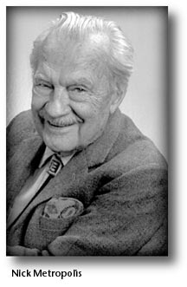
算法的提出
模拟退火算法最早的思想由Metropolis等（1953）提出，1983年Kirkpatrick等将其应用于组合优化。
算法的目的
解决NP-难的复杂问题；
克服优化过程陷入局部极小；
克服初值依赖性。

Slide 51

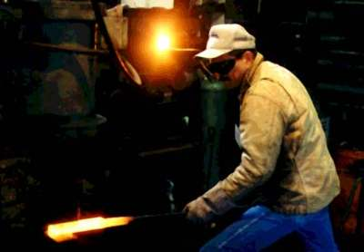
物理退火过程
物理退火过程
什么是退火：
退火是指将固体加热到足够高的温度，使分子呈随机排列状态，然后逐步降温使之冷却，最后分子以低能状态排列，固体达到某种稳定状态。

Slide 52
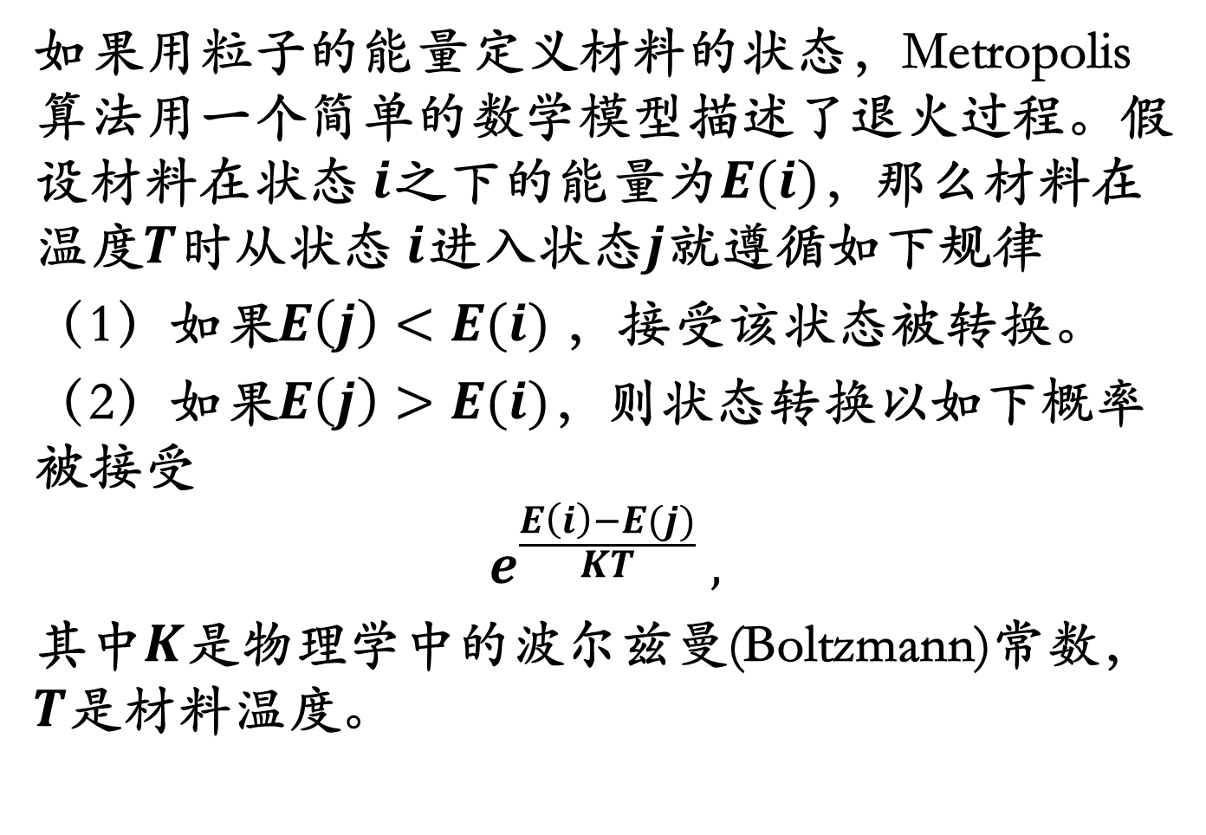
如果用粒子的能量定义材料的状态，Metropolis算法用一个简单的数学模型描述了退火过程。假设材料在状态 $i$之下的能量为$E(i)$，那么材料在温度$T$时从状态 $i$进入状态$j$就遵循如下规律
（1）如果$E\left(j\right)<E(i)$ ，接受该状态被转换。
（2）如果$E\left(j\right)>E(i)$，则状态转换以如下概率被接受
$$e^{\frac{E\left(i\right)−E(j)}{KT}} ,$$
其中$K$是物理学中的波尔兹曼(Boltzmann)常数，$T$是材料温度。

Slide 53
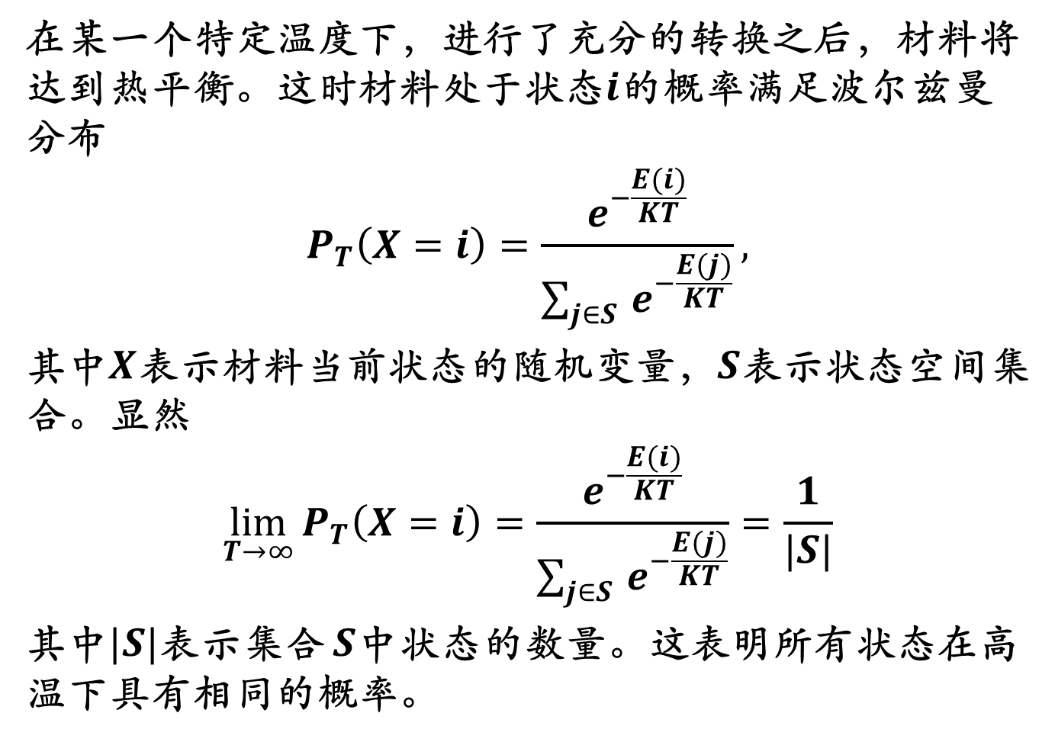
在某一个特定温度下，进行了充分的转换之后，材料将达到热平衡。这时材料处于状态$i$的概率满足波尔兹曼分布
$$P_{T}\left(X=i\right)=\frac{e^{−\frac{E(i)}{KT}}}{\sum_{j∈S }{e^{−\frac{E(j)}{KT}}}},$$
其中$X$表示材料当前状态的随机变量，$S$表示状态空间集合。显然
$$\lim_{T→∞}{P_{T}\left(X=i\right)=\frac{e^{−\frac{E(i)}{KT}}}{\sum_{j∈S }{e^{−\frac{E(j)}{KT}}}}}=\frac{1}{|S|}$$
其中$|S|$表示集合 $S$中状态的数量。这表明所有状态在高温下具有相同的概率。

Slide 54
表明当温度降至很低时，材料会以很大概率进入最小能量状态.
其中$E_{min}=\min_{j∈S}{E(j)}$且$S_{min}=\{i|E\left(i\right)=E_{min}\}$

Slide 57
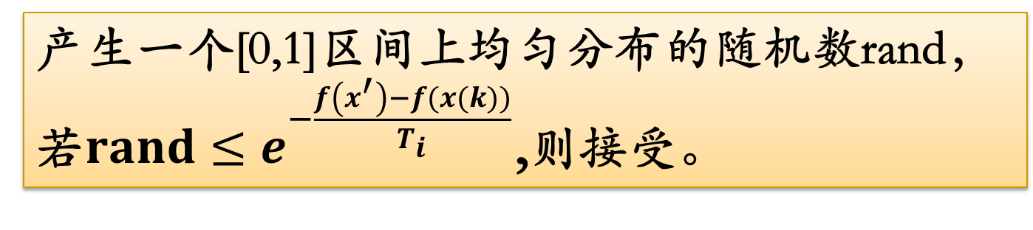
产生一个[0,1]区间上均匀分布的随机数rand，若$rand≤e^{−\frac{f\left(x^{′}\right)−f(x(k))}{T_{i}}}$,则接受。

Slide 58
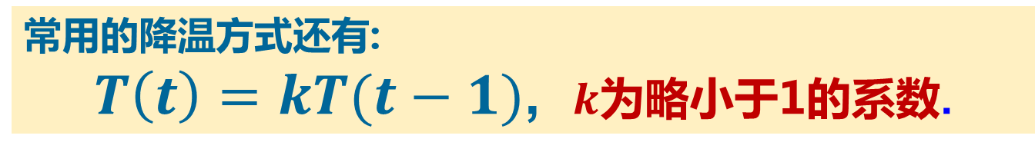
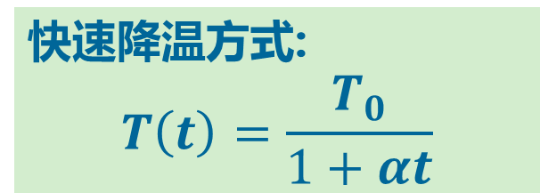
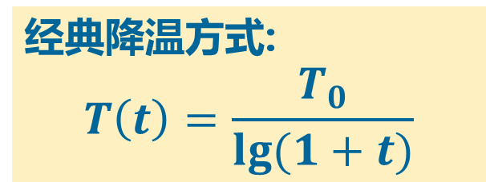
经典降温方式:
$$T\left(t\right)=\frac{T_{0}}{\lg{(1+t)}}$$
快速降温方式:
$$T\left(t\right)=\frac{T_{0}}{1+αt}$$
常用的降温方式还有:
$T\left(t\right)=kT(t−1)$, $k$为略小于1的系数.

Slide 61
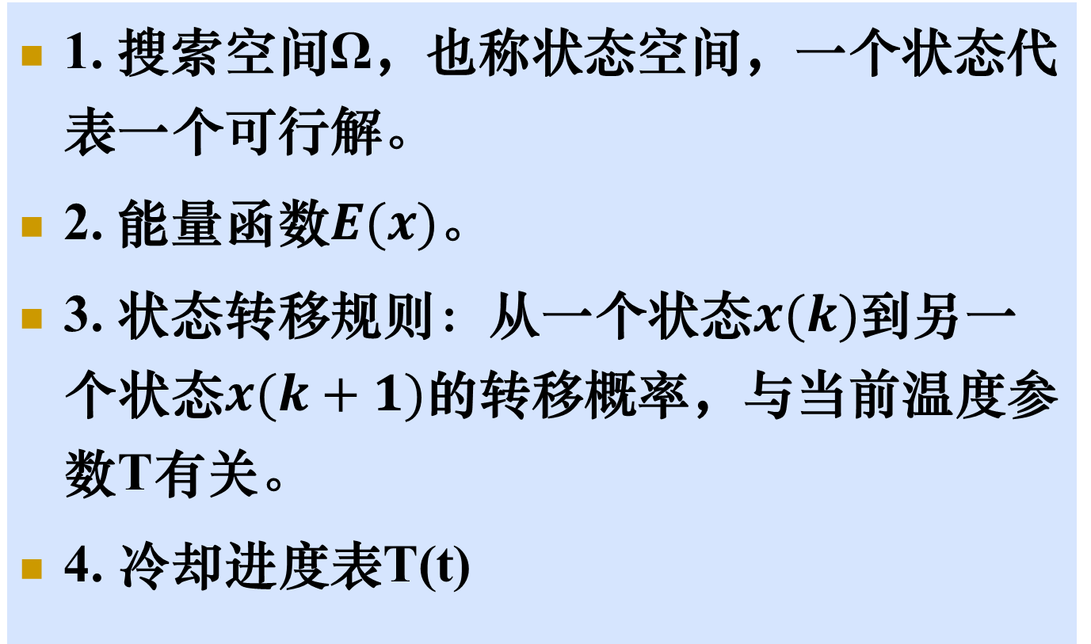
模拟退火算法要素
1. 搜索空间Ω，也称状态空间，一个状态代表一个可行解。
2. 能量函数$E(x)$。
3. 状态转移规则：从一个状态$x(k)$到另一个状态$x(k+1)$的转移概率，与当前温度参数T有关。
4. 冷却进度表T(t)

Slide 62
如果搜索陷入局部最优点A，若要使搜索脱离这个局部最优点达到C，则必须使系统至少具有B点所对应的能量。
温度T减小时接受概率也随之减小，最后系统收敛于某一能量最小的状态，该状态可视作目标函数的全局最小值。
A
B
C

Slide 63
模拟退火算法基本步骤（伪代码）
给定初温T=T₀，随机产生初始状态s=s₀，令k=0；
Repeat
Repeat
产生新状态s_{j}=Genete(s)；
if min{1,exp[-(E(s_{j})-E(s))/T_{k}]}>=randrom[0,1]
s=s_{j};
Until Metropolis抽样稳定准则满足；
退温T_{k+1}=update(T_{k})并令k=k+1；
Until 算法终止准则满足；
输出算法搜索结果。
(1) 检验目标函数的均值是否稳定；
(2) 连续若干步的目标值变化较小；
(3) 按一定的步数抽样。
设置终止温度的阈值；
设置外循环迭代次数；
算法搜索到的最优值连续若干步保持不变；
概率分析方法.

Slide 64
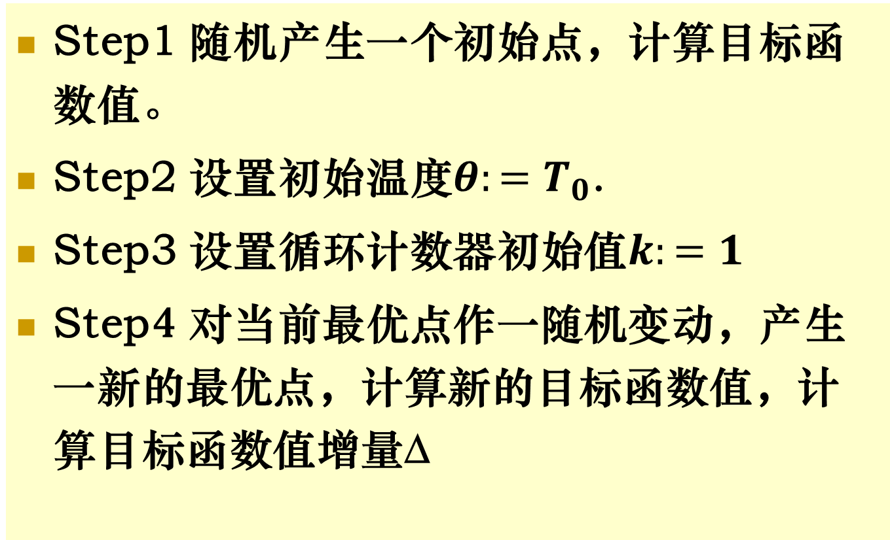
模拟退火算法计算步骤
Step1 随机产生一个初始点，计算目标函数值。
Step2 设置初始温度$θ:=T_{0}$.
Step3 设置循环计数器初始值$k:=1$
Step4 对当前最优点作一随机变动，产生一新的最优点，计算新的目标函数值，计算目标函数值增量Δ

Slide 65
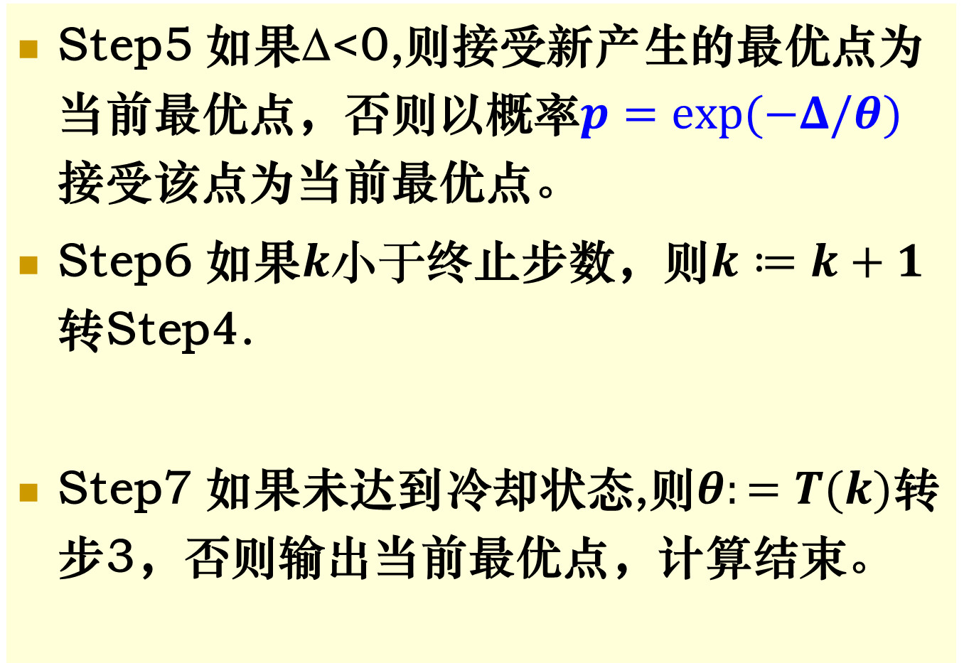
Step5 如果Δ<0,则接受新产生的最优点为当前最优点，否则以概率$p=exp⁡(−Δ/θ)$接受该点为当前最优点。
Step6 如果$k小于$终止步数，则$k≔k+1$转Step4.
Step7 如果未达到冷却状态,则$θ:=T(k)$转步3，否则输出当前最优点，计算结束。

Slide 66
应用实例

Slide 67
飞机巡航问题

Slide 68
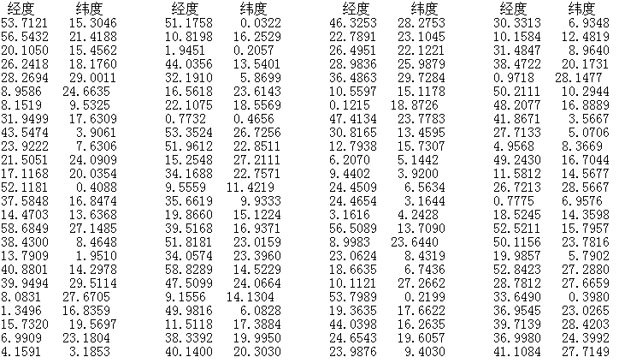
目标的经度、纬度数据表

Slide 70
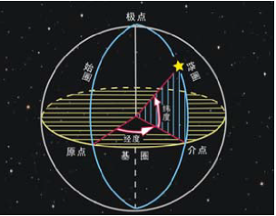

Slide 74
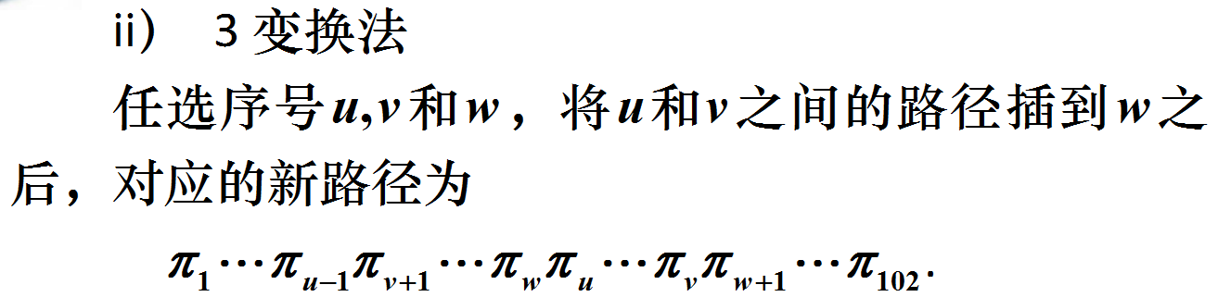

Slide 77
遗传算法求解飞机巡航问题：

Slide 84
使用遗传算法时应该注意的问题
1. 适用性。
2. 设计遗传算法时应突出技术创新点，如独特的编码技术和交叉方法等。
3. 使用遗传算法需要自己编程。往往找不到现成的算法。很多模型在遗传算法设计中常会遇到技术难点。
4. 网上程序可以用作参考和借鉴的母本。

Slide 85
使用遗传算法时应该注意的问题
5. 数模文章中不要长篇累牍介绍遗传算法的优点，文章要突出自身的创新点，遗传算法不是我们的创造。
6. 应突出遗传算法具体设计中的技术点构思和其它有特色之处。
7. 要有算法设计的构思过程，说明其合理性。重要的技术点或难度较大的算法技术可以立小标题，分层分析，求解。

Slide 86
遗传算法与模拟退火算法适用问题及特点
遗传算法适用范围广，复杂可行域或复杂目标函数的优化问题都可以应用遗传算法求解。
模拟退火算法局部搜索能力较强，与下降算法比较，更具有全局寻优能力。
遗传算法与模拟退火算法都属于计算机搜索算法，计算结果不能保证最优性。
两种算法都具有随机性，同一个问题的输入实例，计算结果具有不确定性。

Slide 87
注意事项
1. 算法选择要对症下药
多项式时间可解的优化问题不使用遗传算法、模拟退火及神经网络算法等计算机搜索算法。
多项式时间可解问题如：线性规划、经典运输问题、指派问题（匹配问题）、欧拉环游、最短路、最小树、（最小费用）最大流等等。

Slide 88
2. 尽可能给出算法收敛情况分析，给出算法的收敛速度分析图，不同算法的收敛速度比较图.
3. 遗传算法的质量与编码技术，适当的群体规模，交叉技术以及变异方法都有关，应突出算法设计的技术创新点。

Slide 89
4. 采用遗传算法或其它计算机搜索算法应说明理由
当问题属NP难问题时，可以采用计算机搜索、贪心算法、局部搜索等启发式算法，也可以采用其它近似算法。采用此类算法应说明理由。理由应是问题的计算复杂性。
损失计算精度，保证算法有效及可操作性。
精度损失应在可以接受范围内，应对算法进行精度、收敛可靠程度的分析。

Slide 90

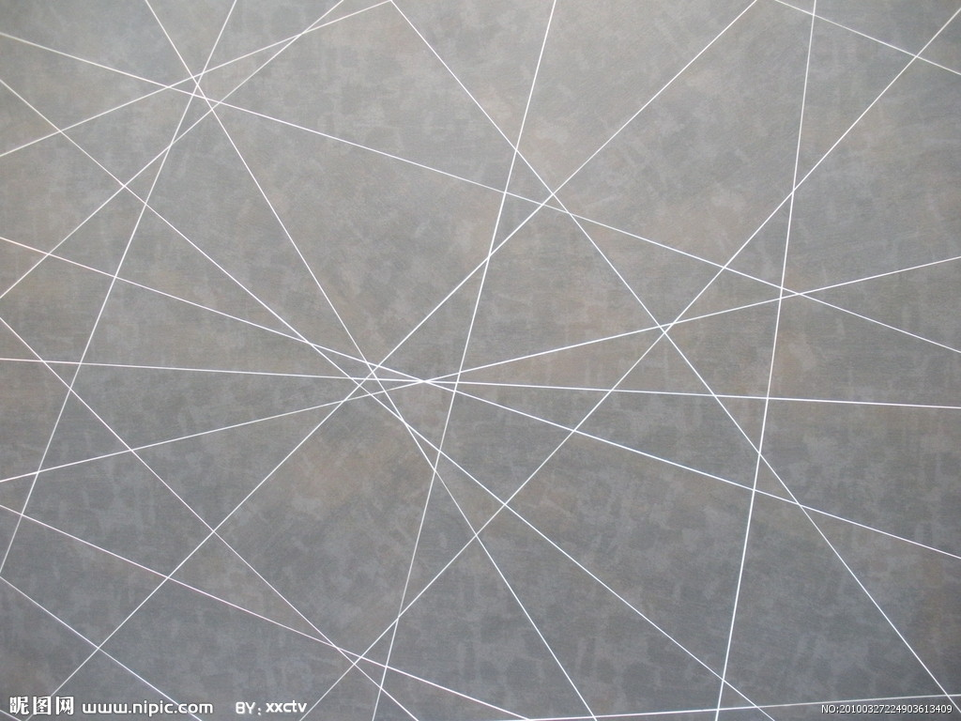
Thank you！

Slide 91
遗传算法实现技术 (补充)

Slide 92
遗传算法的基本实现技术
一常用编码方法：
二进制、十进制、符号编码等
（1）二进制编码方法：设某参数取值范围为
【Umin，Umax】
如果用长度为τ的二进制编码符号串表示该参数，则总共能够产生 种不同编码。对应关系如下：

Slide 93
0 对应 00…00 代表Umin
1 对应 00…01 代表Umin+
…
对应 11…11 代表Umax
计算精度为

Slide 94
（2）格雷码（Gray code）
二进制编码与格雷码的换算：
设一个二进制编码为
B=
则对应格雷码为
G=
其中

Slide 95
其中 为异或运算符

Slide 96
格雷码到二进制码的转换公式为

Slide 97
格雷码特点： 任意两个整数的差是这两个整数所对应的格雷码之间的Hamming距离。
格雷码有助于提高遗传算法的局部搜索能力和交叉变异等遗传操作的实现

Slide 98
变换实例
X1=175，x2=176为两个实数，他们对应的长度为10的二进制编码为
X1=0010101111
x2=0010110000
长度同为10的格雷码为
X1=0011111000
X2=0011101000

Slide 99
（3）十进制浮点编码为真值编码
如x=（x1,x2,x3,x4,x5),每个变量xi都有其对应上下限
X=（5.80,6.90,3.50,3,80,5.00）d 基因型为
5.80
6.90
3.50
3.80
5.00

Slide 100
浮点数编码优点：适合高精度大范围变量的编码
（4）符号编码方法：
例如{A,B,C,D,…}
{C1,C2,…,Cn}
多参数级联编码方法：
b11,b12,…,b1mb21b22,…b2m…bn1,bn2,…,bnm

Slide 101
编码实例：旅行售货商问题
如果按照旅行顺序的城市编号编码，则旅行线路
（1）1→2→4→3→8→5→9→6→7和
（2）6→8→1→7→5→3→2→9→4
的自然编码分别为
（1）124385967和
（2）681753294
上述编码的优点是比较直观。如果对上述两个染色体执行单点交叉运算：

Slide 102
随机选取1-8中的某个交叉点，比如为3
得到两个后代
（1）124753294和
（2）681385967
我们发现第一个染色体中有两个2和两个4，是废染色体；第二个染色体中有两个6和两个8，也是废染色体。不难发现，在自然编码下单点或多点交叉后产生废染色体的概率很高，从而会使遗传算法无法进行。因此遗传算法中的编码技术和交叉算子的选择非常重要且具有很强的技术性。

Slide 103
TSP问题基于顺序表示的编码方法（Grefenstette，1985）
例 城市集{1,2,3,4,5,6,7,8,9}
旅行线路1→2→4→3→8→5→9→6→7
编码为112141311
方法：考虑旅行线路中：第一站城市1位于城市集第1位，故第一个编码为1。旅行线路的第二站城市2位于剩余城市集合第1位，故第二个编码为1。旅行线路第三站城市4位于剩余城市集合的第2位，故第三个编码为2。旅行线路第四站位于剩余城市集合中的第1位，故第四个编码为1。旅行线路第五站位于剩余城市集合中的第4位，故第五个编码为4。等等。

Slide 104
又如染色体515553321代表旅行线路5→1→7→8→9→4→6→3→2。
对染色体
p1=112141311
P2=515553321
在第4个基因位后进行交叉运算，得到两个新染色体
p1’=112153321
p2’=515541311

Slide 105
两个新染色体代表的旅行路线分别为
p1’=112153321 代表旅行顺序
1→2→4→3→9→7→8→6→5
p2’=515541311 代表旅行顺序
5→1→7→8→6→2→9→3→4。
基于顺序的编码在单点或多点交叉中产生的染色体均为有效染色体，但变异操作不适合采用基因反转。注意到基于顺序的编码第一位不超过9（城市总数），第二位不超过8,…,倒数第二位不超过2，最后一位一定是1。

Slide 106
二、适应度函数
设优化问题的目标形式为maxf(x),可取以下适应度函数
其中 是相对较小的数

Slide 107
如果目标形式为minf(x)，适应度函数可取为
其中 是相对较大的数

Slide 108
适应度尺度变换
（1） 线性尺度变换：
（2）乘幂尺度变换：
（3）指数尺度变换：

Slide 109
三、选择算子
（1）比例选择
其中M为群体规模。

Slide 110
（2） 最优保存策略
找出当前群体中适应度最高的个体和适应度最低的个体。
若当前群体中最佳个体适应度比总的迄今为止的最好个体的适应度还高，则当前群体中的最佳个体作为新的迄今为止的最好个体加以保存。
用迄今为止的最好个体替换掉当前群体中的最差个体。

Slide 111
（3）确定式采样选择
a. 计算个体在下一代群体中的期望生存数目
b. 用 确定各个对应个体在下一代群体中的生存数目。
c. 按照 Ni 的小数部分对个体进行降序排序，顺序取前 个个体加入到下一代群体中。

Slide 112
其它还有
（4）无放回随机选择
（5）无放回余数随机选择
（6）排序选择
（7）随机联赛选择
等等。

Slide 113
四、交叉算子
（1）单点交叉
（2）双点交叉与多点交叉，如
染色体A： xxxxxxxxxx
染色体B： yyyyyyyyyy
双点交叉后得到
A’： xxyyyyyxxx
B’： yyxxxxxyyy

Slide 114
三点交叉
A: xxxxxxxxxx
B: yyyyyyyyyy
三点交叉后
A’: xxyyxxxyyy
B’: yyxxyyyxxx

Slide 115
（3）均匀交叉
随机产生一个与个体编码串长度相等的屏蔽字W=w1w2…wp, 其中p为编码串长度。
由下述规则从A，B两个父代个体中产生出两个新的子代个体A’，B’:
若wi=0则A’在第i个基因座上的值继承A的对应基因值；
若wi=1则A’在第i个基因座上的值继承B的对应基因值。

Slide 116
例如
A：xxxxxxxxxx
B：yyyyyyyyyy
w=1101001101
交叉后：
A’: yyxyxxyyxy
B’: xxyxyyxxyx

Slide 117
（4）算术交叉
可以是常数，也可以是一个由进化代数所决定
的变量。

Slide 118
三、变异算子
（1）基本位变异：对个体编码串中以变异概率
随机指定的某一位或某几位基因座上的基因值作变异运算。一般 较小。
（2）均匀变异
a. 依次指定个体编码串中的每个基因座为变异点；
b. 对每一个变异点以变异概率 从对应基因的取值范围内取一随机数来替代原有基因值。

Slide 119
设X=x1x2…xk…xp，如果xk是变异点，则新基因
其中r服从【0，1】上的均匀分布。
其它变异方法还有：
（3）边界变异
（4）非均匀变异
（5）高斯变异

